Slide 1
2021.3.5汇报
魏莹 1700012892

Slide 2
工作方向
1、建立可复用的爬取、分析乘车公告信息的体系
2、建立北京公交路线演变模型，从而辅助公交线路规划

Slide 3
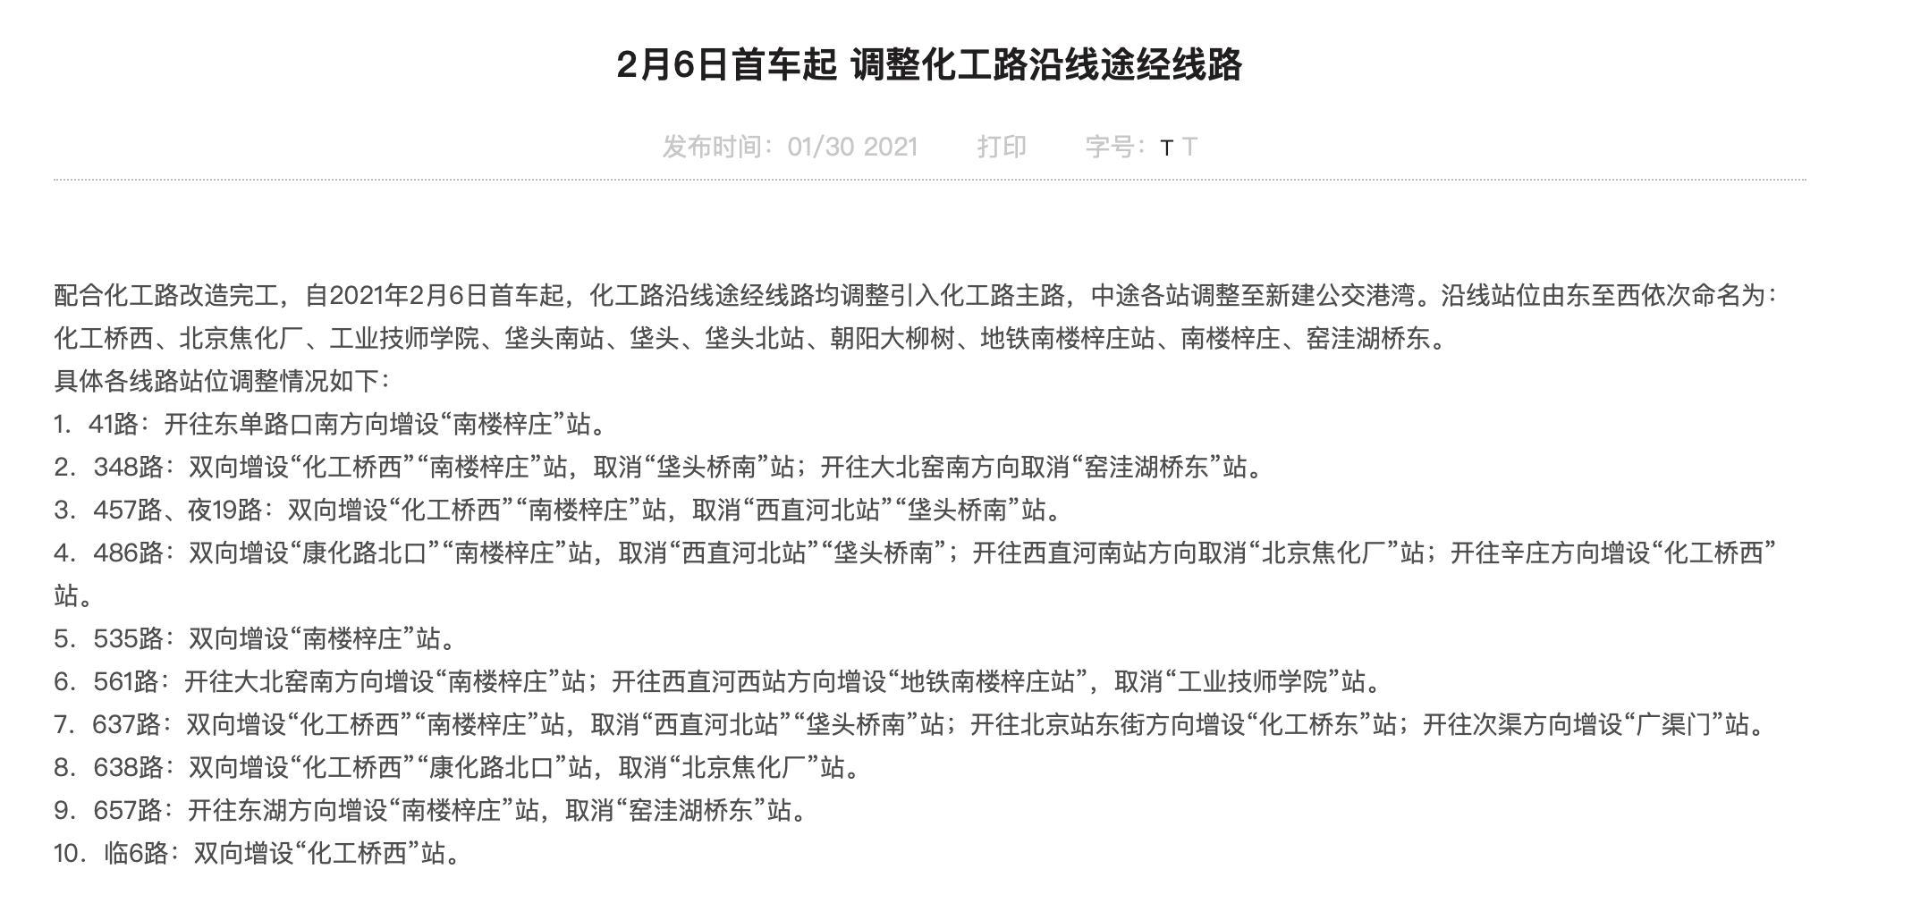
当前进展
1、通知公告信息提取工作利用正则提取+人工的方式能够基本完成，但未建立复用模型

Slide 4
当前进展
2、能够将线路变化按照文字的方式展现，但分析线网密度、重合度等信息还需要进行图形可视化。
站点信息通过https://bus.mapbar.com/beijing/xianlu获取
双向区分问题已解决
爬取的站点数据为当前最新数据，已废弃站点的数据无法获取

